Slide 1
Формирование позитивного мышления в ситуации дистанционного обучения
Гарипова Татьяна Геннадьевна,
член ГМО педагогов-психологов,
заведующий СП МАОУ «ОЦ «НЬЮТОН» г. Челябинска»

Slide 2
Настройтесь на позитив!!!

Slide 3
Что же это такое?
Позитивное мышление – это ваше психическое отношение к жизни, самому себе, происходящим событиям и событиям, которые только должны произойти. Это ваши хорошие мысли, слова и образы, являющиеся источником личностного роста и успеха в жизни

Slide 4
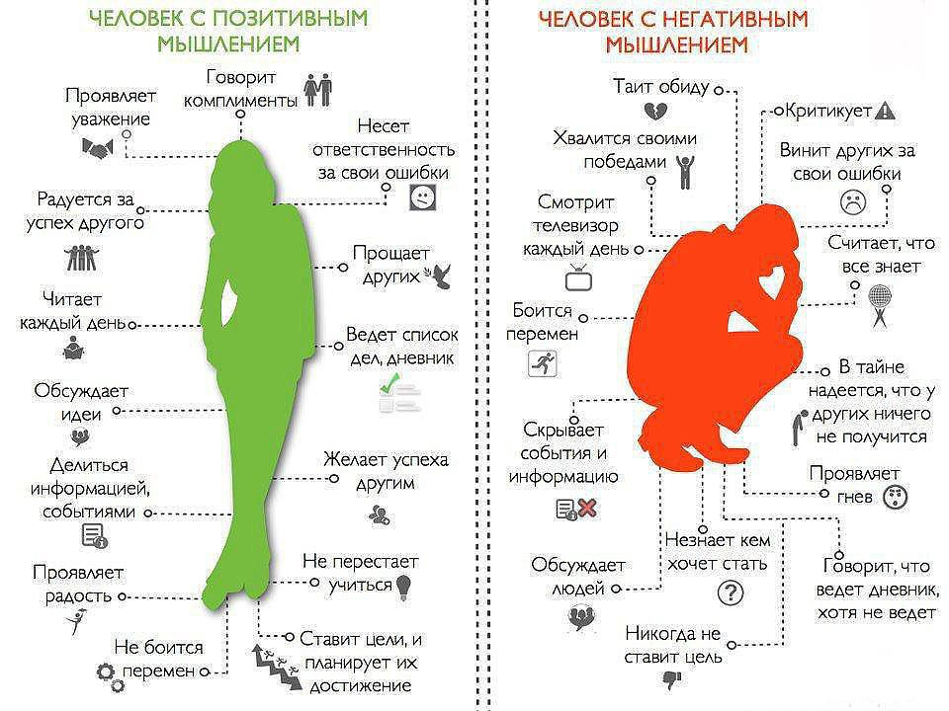

Slide 5


Slide 6
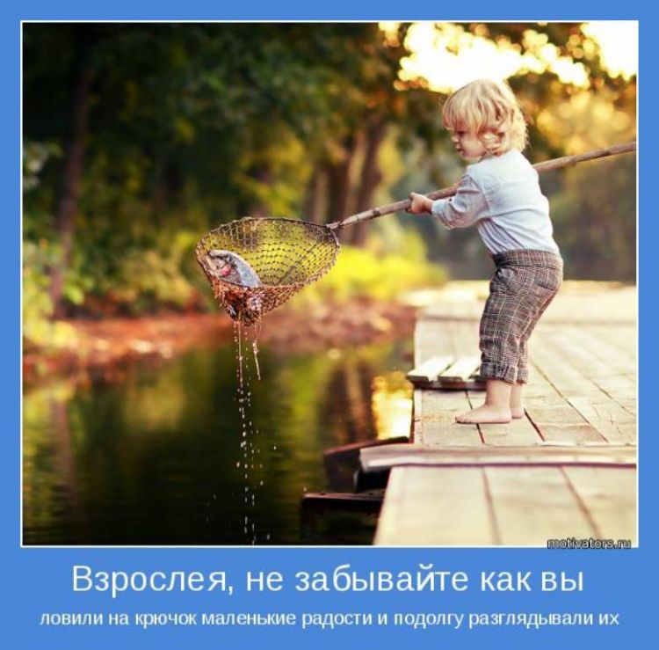

Slide 7
Составляющие позитивного мышления:
EQ - эмоциональная компетентность, помогает создать и поддерживать позитивное отношение и настрой
IQ - интеллектуальная компетентность, т.е. принятие решений, обеспечивающих умение позитивно мыслить
PQ - практическая компетентность, позволяет направить в позитивное русло собственные действия и позитивно воспринимать действия других людей

Slide 8
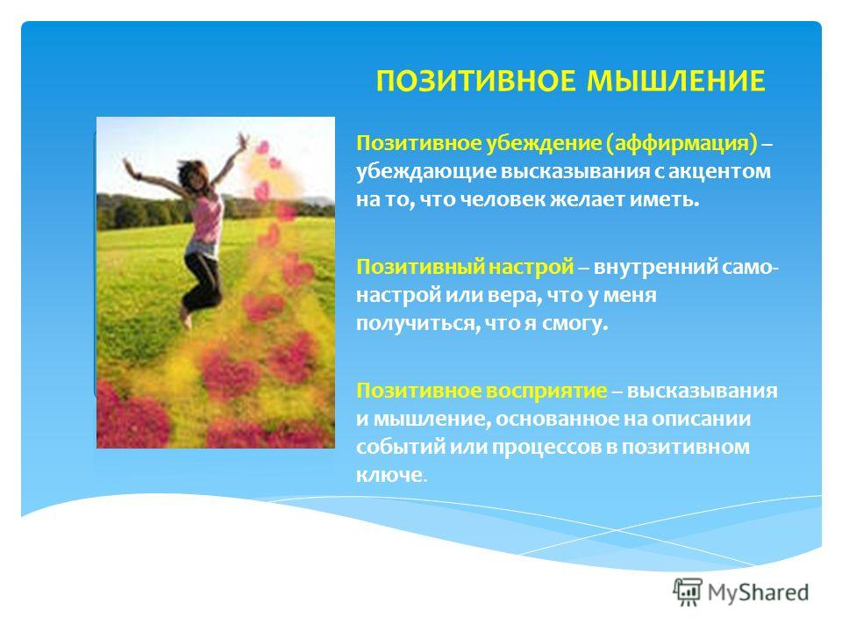

Slide 9
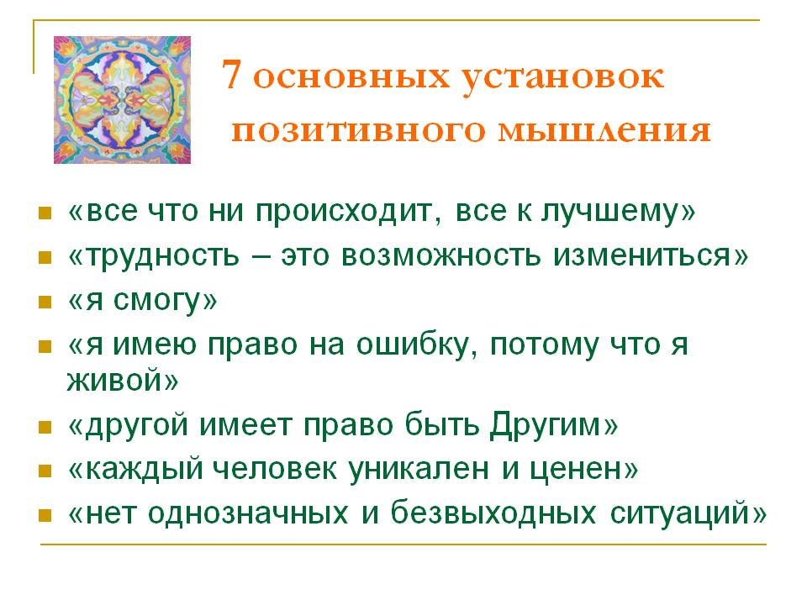

Slide 10


Slide 11
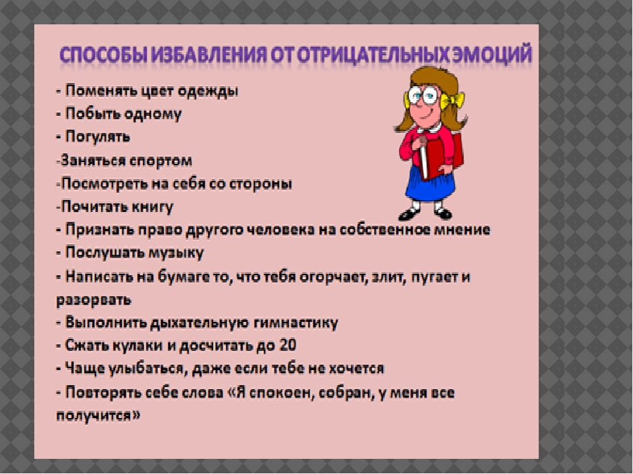

Slide 12


Slide 13
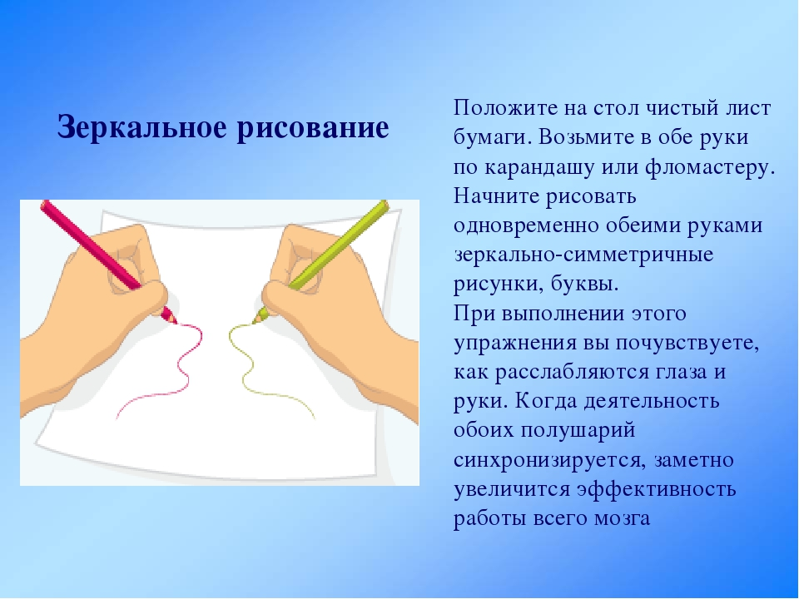

Slide 14
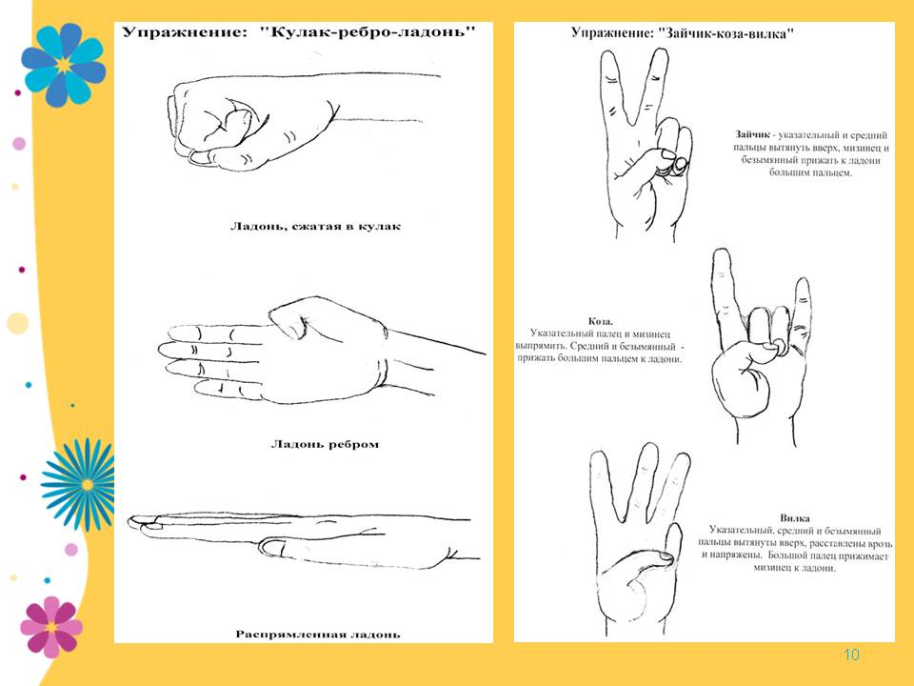

Slide 15
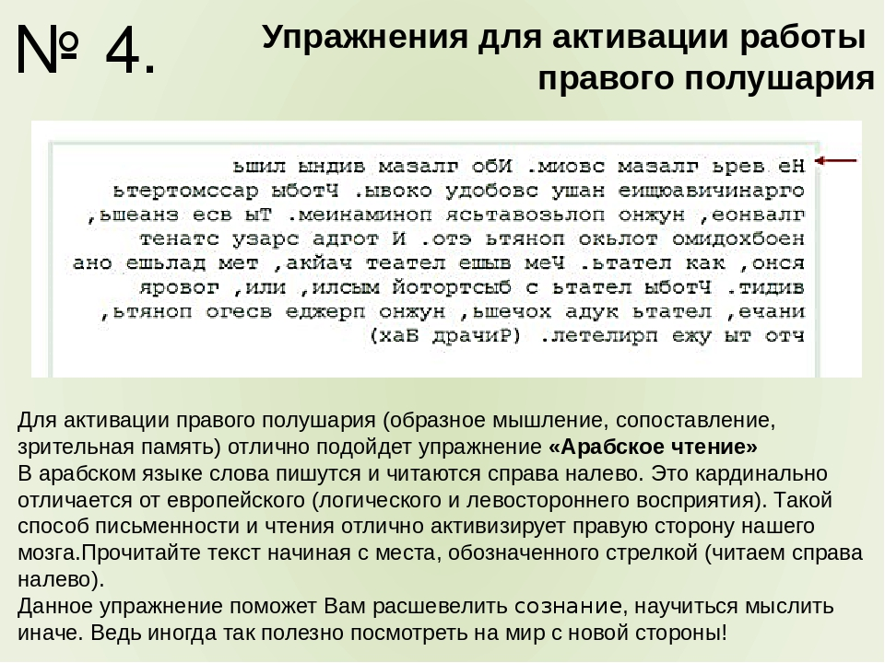

Slide 16


Slide 17
Советы учителям и родителям:
Хотите, чтобы хорошее настроение не покидало Вас?
Ешьте бананы. В их мякоти содержатся вещества, благодаря которым возникает чувство радости и спокойствия
Ешьте апельсины. Они стабилизируют настроение, устраняют депрессию, печаль, тревогу
И, конечно, шоколад. Он улучшает настроение и успокаивает «исстрадавшуюся» нервную систему
Можно покатать на ладони грецкий орех или любой предмет с гранями (ручку, карандаш). Прилив крови к рукам благоприятствует эмоциональной устойчивости и физическому здоровью. Учеными доказано, что таланты каждого человека находятся на кончиках пальцев. Давайте развивать наши таланты и таланты наших детей с помощью пальчиковой гимнастики.
Старайтесь смотреть на вещи оптимистично. УЛЫБАЙТЕСЬ!!! Люди, которые улыбаются и которым улыбаются живут на 4 года дольше!

Slide 18

Спасибо за внимание!

